Slide 1
Hiscox @ afm
19. Juni 2025

Slide 2

Überblick
Weg zur Deckung
Team Leader Commercial Lines
North & East Germany
Cyberclear by Hiscox
afm Konditionen
Innovative Absicherungen
Arbeits- Ausfall
Heilneben-berufe
Bastian Lutz

Slide 3

CyberClear
Der Weg zur Deckung

Slide 4

CyberClear by Hiscox
Die digitalen Antragsmodelle für Unternehmen
bis 2,5 Mio. EUR Umsatz
Bis 10 Mio. EUR Umsatz
Bis 25 Mio. EUR Umsatz
afm Sonderkonditionen

Slide 5

CyberClear by Hiscox
Sonderkonditionen exklusiv für afm
15% Sondernachlass für die Antragsmodelle bis 2,5 Mio. EUR und bis 10 Mio. EUR
Nur für Neukunden
Eigene digitale Antragsstrecke
https://online-antrag.hiscox.de/antrag-online/cyberversicherung/1/?hv=HV4201

Slide 6
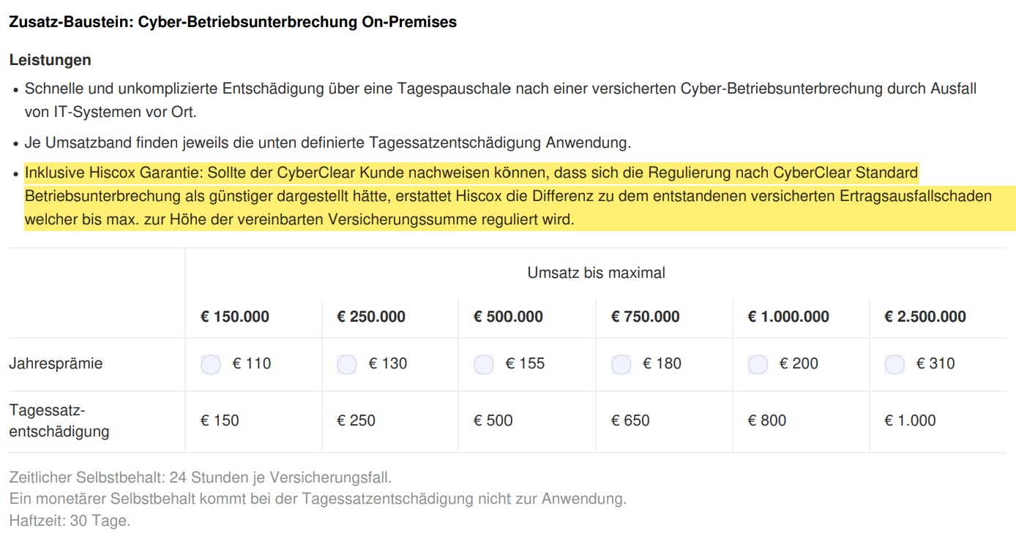

Cyber-BU-Tagessatzentschädigung
Hiscox Garantie für Unternehmen bis 2,5 Mio. EUR Umsatz

Slide 7

Arbeitsausfall by Hiscox
Unsere
Markt-neuheit

Slide 8
Leistungskomponenten: Arbeitsausfallversicherung
Ergänzung unserer VH-Module für Unternehmen bis 5 Mio. EUR Jahresumsatz
Vorübergehender Arbeitsausfall
Verursacht durch Unfall oder falls zusätzlich abgeschlossen Krankheit
Leistung fix: 2.000 € pro Monat maximal
18 Monate Mindestausfallzeit 28 Tage, Krankheit darf erst nach 3 Monaten ab V-Beginn eintreten
Permanenter Arbeitsausfall/Tod
Verursacht durch Unfall
Einmalleistung der Versicherungssumme kann gewählt werden max. 100.000 € 10-fach maximiert
Zusätzliche Kosten z.B. für Umschulung oder Umgestaltung Arbeitsplatz
max. 20% der Versicherungssumme
Alle im Betrieb angestellten Personen sind versichert, auch Repräsentanten,
und natürlich auch Freelancer selbst

Slide 9

Abgrenzung: Arbeitsausfallversicherung
 |  | Hiscox - Arbeitsausfall | Hiscox Key Man Cover | Unfallversicherung | Berufsunfähigkeits-versicherung
Versicherungsfall |  | Arbeitsausfall durch Unfall, Krankheit, Tot | Drohender Haftpflicht Schaden | Unfallbedingter Invalidität | Dauerhafte Berufsunfähigkeit durch Unfall oder Krankheit
Leistungsempfänger |  | Unternehmen | Unternehmen | Privatperson | Privatperson
Versicherte Personen |  | Alle Mitarbeiter | Mitarbeiter in Schlüssel-positionen | Privatperson | Privatperson
Leistung |  | Monatspauschale und Kapitalleistung | Kostenersatz | Hohe Summen | Hohe Summen
Bezug |  | Schnell und unkompliziert auf faktischen Arbeits-ausfall abgestellt | Nachweis- pflicht | Nachweispflicht (z.B. Gliedertaxe oder Beeinträchti-gungsgrad) | Nachweispflicht (z.B. abstrakte Verweisung)
Antrag |  | Keine Fragen | Keine Fragen | Gesundheits- fragen | Gesundheitsfragen

Slide 10


Schadenbeispiel (1/2)
Ein Mitarbeiter erleidet bei einem Autoaunfall am Wochenende schwere Verletzungen und ist für 6 Monate krank geschrieben da ein langer Reha-Aufenthalt bereits gesichert ist.
Nach 6 Monaten stellt sich jedoch heraus dass der Mitarbeiter aufgrund von bleibenden Schäden seinen Beruf nicht wieder aufnehmen können wird.
Monatspauschale Vorübergehender Arbeitsausfall
Versicherungs-
summe
100.000 EUR
Permanenter Arbeitsausfall

Slide 11

Schadenbeispiel (2/2)
2 Mitarbeiter verunglücken beim Wandern in den Bergen. Ein Mitarbeiter verstirbt noch am Unfallort, der zweite Mitarbeiter ist aufgrund seiner Verletzungen 3 Monate krank geschrieben.
Das Unternehmen beteiligt sich an den Beerdigungskosten und muss zusätzlich den Arbeitsplatz für den weiteren Mitarbeiter behindertengerecht umgestalten.
Monatspauschale Vorübergehender Arbeitsausfall
Versicherungs-
summe
100.000 EUR
Permanenter Arbeitsausfall
20.000 EUR
20.000 EUR
Zusätzliche Kosten

Slide 12
Arbeitsausfall
Highlights
Unkomplizierter Abschluss ohne Gesundheitsfragen
Günstiger Einstiegspreis speziell für Freelancer und KMUs
Unkompliziert und schnell in der Auszahlung der Leistung
Flexible Nutzung der Leistung
Marktneuheit basierend auf den Bedürfnissen der KMU´s und Freelancer
Seit 20.3.2025 Live:
Arbeitsausfall für alle Hiscox VH-Produkte

Slide 13
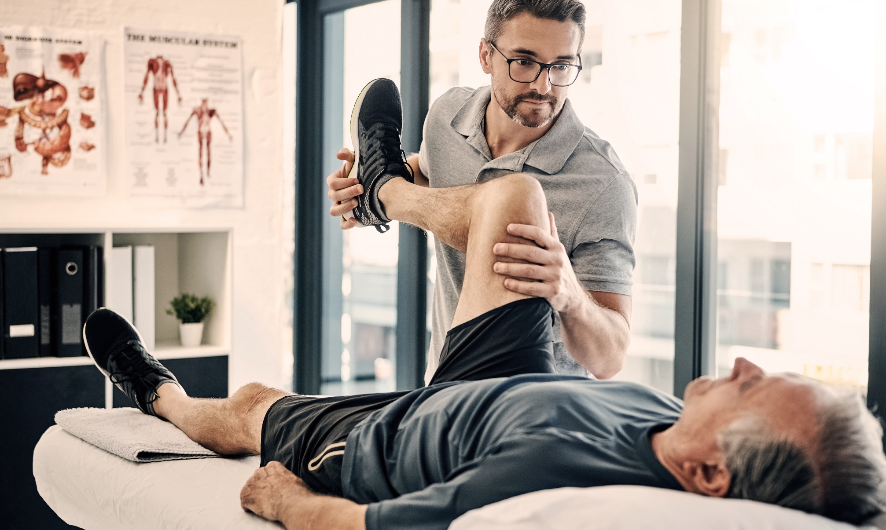
Heilnebenberufe

Slide 14
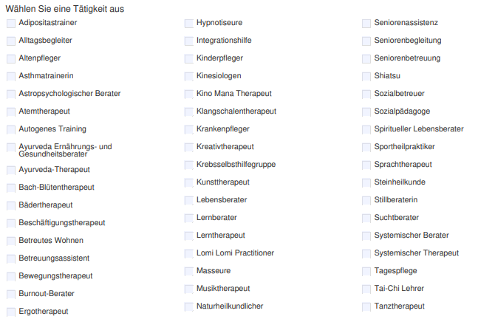
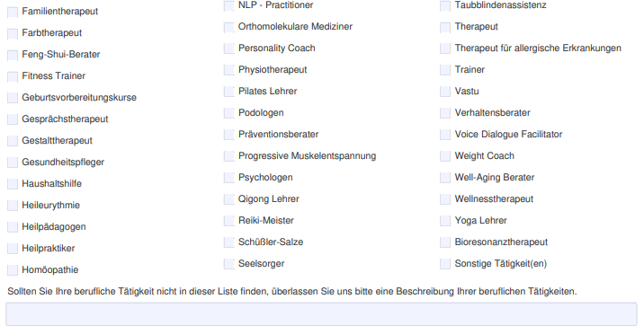
Die Versicherungslösung: Heilnebenberufe by Hiscox
Mehr als 90 Berufe über Antrag versicherbar

Slide 15

Heilnebenberufe by Hiscox
Highlights
Gutes Preisleistungsverhältnis
Automatische Mitversicherung von weiteren Tätigkeiten
Eine Police für alle Grundrisiken (BHV, VSH, Sach, Cyber)
Echte All-Risk-Deckung in der Sachversicherung
Großteil an Berufsbildern über den Antrag zu versichern
Notes:
Markt entwickelt sich schnell weiter → nach 01/2018 jetzt neues 03/2019er Wording
Offene Trigger (weiterhin) → um für neue Gefahren gewappnet zu sein
Service Leistungen stehen im Absoluten Fokus

Slide 16
Vielen
Dank!

